Slide 1
Bài 2.
Tớ liên lạc được với mọi người ở khắp mọi nơi trên thế giới
Trong bài học này, bạn sẽ được giới thiệu những cách thức truyền thông khác nhau và ý nghĩa của việc chia sẻ thông tin với sự nhấn mạnh vào việc sử dụng thư điện tử. Sau khi hoàn thành bài học này, bạn sẽ quen thuộc với:
Những hình thức truyền thông điện tử khác nhau
Các phương pháp truyền thông khác nhau
Sử dụng thư điện tử

Slide 2
Tin 5 – Tuần 18
Tin nhắn văn bản (tiếp)

Slide 3
Ôn bài cũ
Em hãy liệt kê những điểm khác nhau giữa hai hình thức truyền thông điện tử: tin nhắn tức thời và tin nhắn văn bản?

Slide 4
Phân biệt tin nhắn văn bản và tin nhắn tức thời:
SMS (Tin nhắn văn bản) - Là dịch vụ tin nhắn ngắn - Trong khoảng thời gian như trong 1 phòng họp hoặc lớp học không nói chuyện đc trên điện thoại thì vẫn có thể liên lạc bằng SMS - Chỉ có thể gửi tin nhắn văn bản - Không cần Internet | IM (Tin nhắn tức thời) - Giống như nói chuyện với người khác trong thời gian thực - Không phải lúc nào cũng có sẵn như là một yêu cầu điện thoại - Sử dụng trên nhiều thiết bị như điện thoại, máy tính cá nhân, máy tính xách tay - Có nhiều dịch vụ thư cung cấp dịch vụ nhắn tin tức thời như Yahoo, Google, Msn - Có thể đính kèm tập tin, hình ảnh và video nhỏ mà người nhận có thể xem cùng lúc với việc đang trò chuyện - Cần có Internet

Slide 5
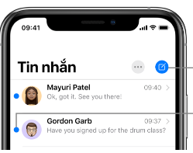
Các bước gửi tin nhắn văn bản trên điện thoại
B1: Mở ứng dụng tin nhắn
B2: Chạm vào để bắt đầu 1 tin nhắn mới
B3: Nhập nội dung
B4: Nhập số điện thoại hoặc tên liên hệ
  B5: Chạm để gửi

Slide 6
Thế nào là tin nhắn đa phương tiện?
MMS là viết tắt của từ Multimedia Messaging Services.
Là loại tin nhắn cho phép người dùng thực hiện gửi tin nhắn kết hợp với âm thanh, hình ảnh trao đổi với nhau thông qua số điện thoại
MMS khác so với hình thức hoạt động của những phần mềm dịch vụ có chức năng nhắn tin như Messenger, Skype, Zalo,…ở chỗ là có thể gửi trực tiếp nội dung qua số điện thoại và không cần tải bất kì phần mềm hay đăng kí tài khoản nào

Slide 7
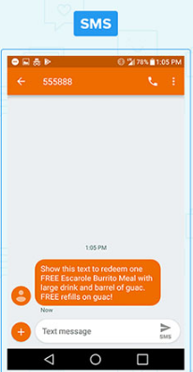
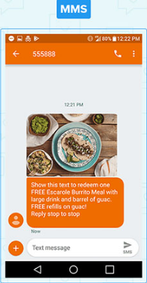

Slide 8
Thực hành gửi tin nhắn MMS trên điện thoại tương tự như việc gửi tin nhắn SMS
B1: Chạm vào để bắt đầu 1 tin nhắn mới
B2: Nhập nội dung (văn bản, hình ảnh, âm thanh)
B3: Nhập số điện thoại hoặc tên liên hệ
B4: Chạm để gửi

Slide 9
Kết thúc

